Slide 1
Proyecto de empresa aliada: Entrega Final
Introducción del Proyecto

Slide 2
El presente proyecto tiene como objetivo analizar el rendimiento histórico de ventas de una empresa de productos de consumo, con la finalidad de identificar patrones, tendencias y oportunidades que apoyen la toma de decisiones estratégicas.
A partir de los datos disponibles se realizará un proceso integral de análisis, que incluirá limpieza y transformación de datos, análisis exploratorio, segmentación mediante técnicas de Machine Learning y generación de modelos predictivos para estimar ventas futuras.
Para el desarrollo del proyecto se utilizarán Python, SQL Server y Power BI. Python será utilizado para el procesamiento, análisis y modelado de los datos; SQL Server para su almacenamiento y consulta; y Power BI para la construcción de visualizaciones y un dashboard que permita comunicar los principales resultados.

Slide 3
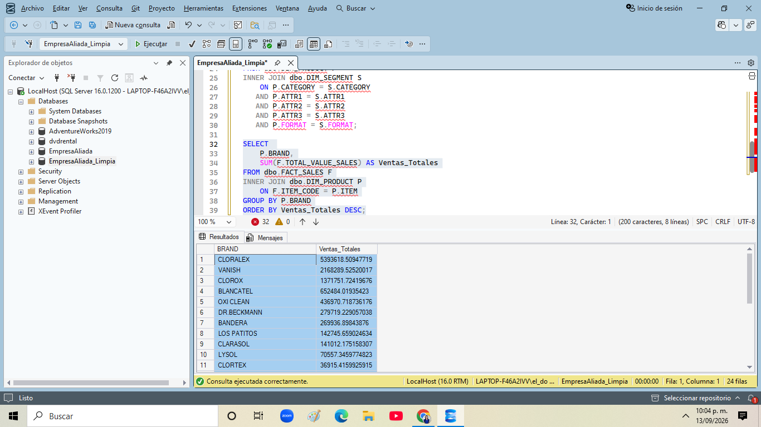
Análisis de ventas por marca en SQL
CLORALEX lidera las ventas con 5.39 millones, seguida de VANISH con 2.17 millones y CLOROX con 1.37 millones.

Slide 4
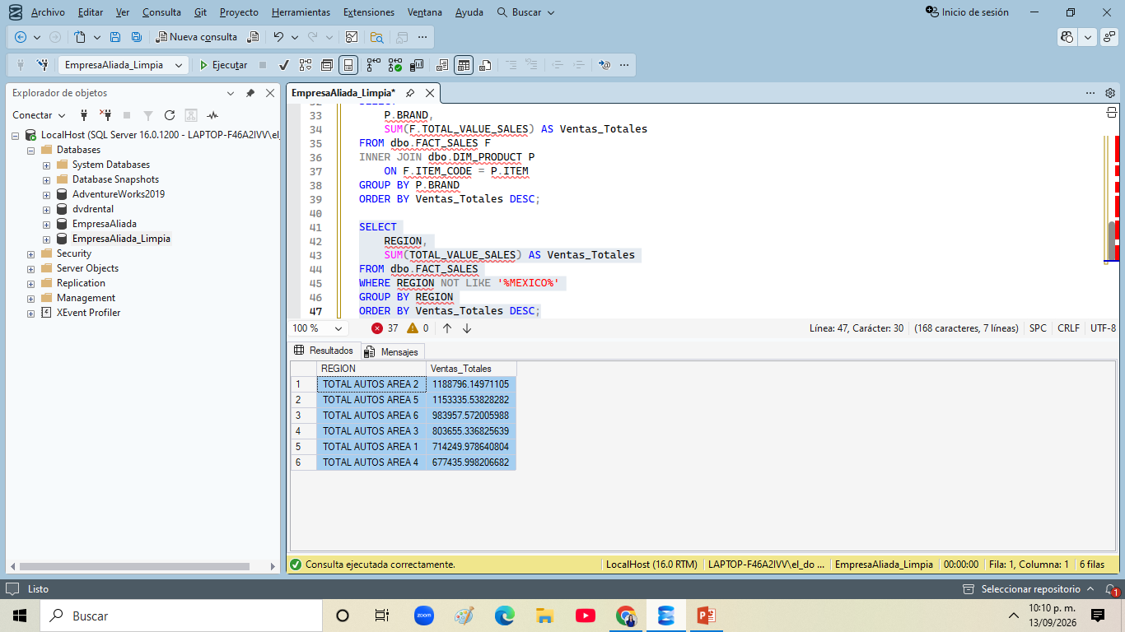
Análisis de ventas por región en SQL
El Área 2 registra el mayor valor de ventas, con aproximadamente 1.19 millones, seguida por el Área 5 con 1.15 millones y el Área 6 con 0.98 millones.

Slide 5
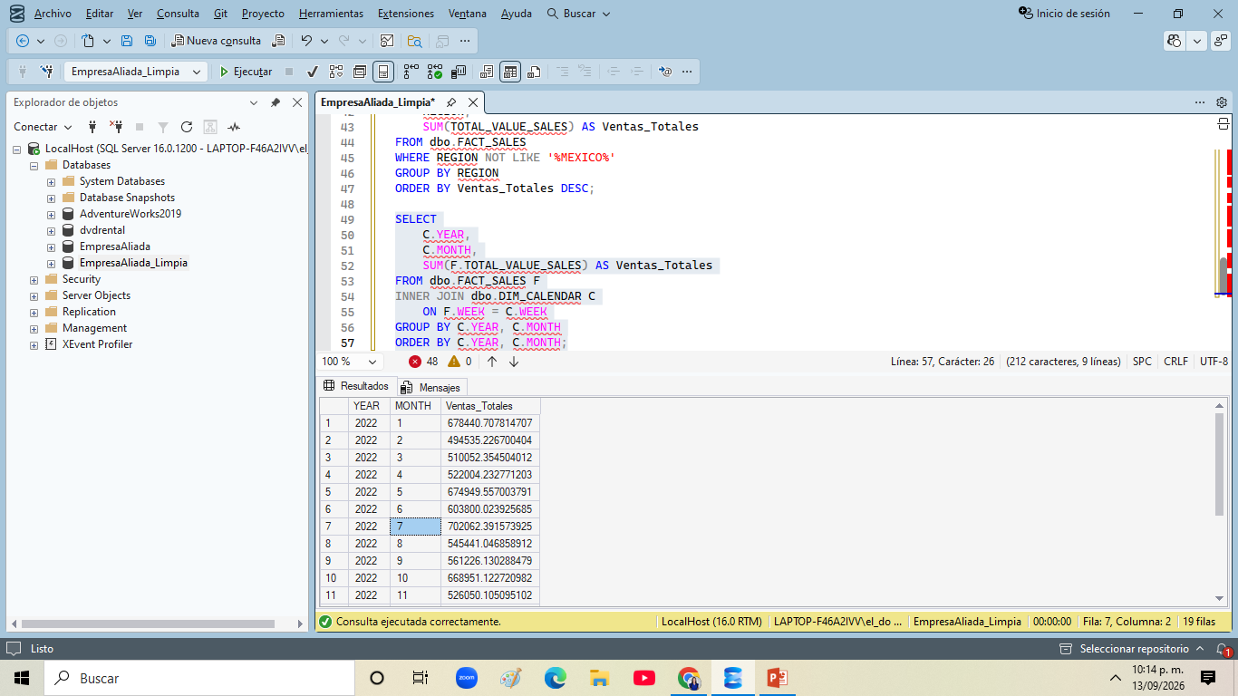
Evolución mensual de las ventas en SQL
El análisis mensual muestra variaciones en el nivel de ventas a lo largo del periodo. Julio de 2022 registró aproximadamente 702 mil, mientras que mayo de 2023 alcanzó cerca de 712 mil, el mayor valor mensual observado.

Slide 6
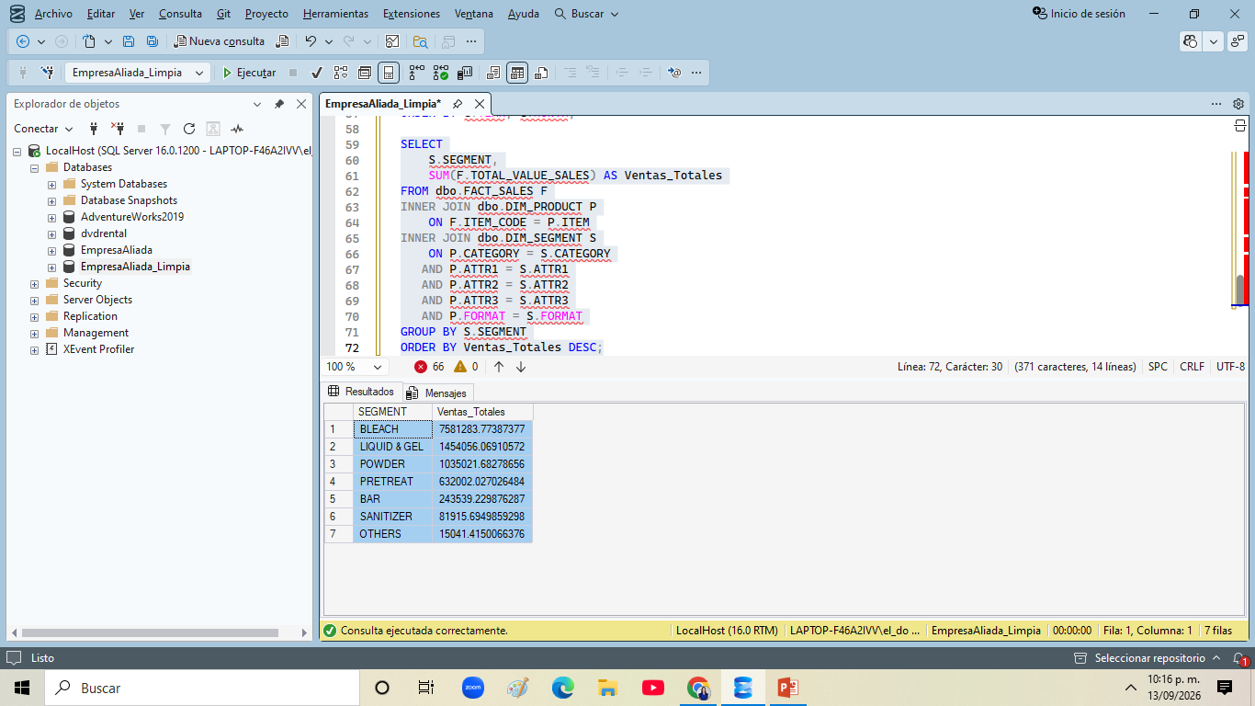
Análisis de ventas por segmento en SQL
El segmento BLEACH concentra el mayor valor de ventas, con aproximadamente 7.58 millones, seguido por LIQUID & GEL con 1.45 millones y POWDER con 1.04 millones.

Slide 7
Jupyter Notebook
Análisis y predicción de ventas – Empresa Aliada
Objetivo
El objetivo de este proyecto es realizar un análisis integral de las ventas históricas de la Empresa Aliada, con la finalidad de identificar patrones, tendencias y oportunidades relevantes para la toma de decisiones.
Para ello se realizará la preparación y limpieza de los datos, seguida de un análisis exploratorio de datos (EDA) para estudiar la distribución de las ventas, el comportamiento por región y formato, así como la presencia de valores atípicos.
Posteriormente, se aplicará K-Means para identificar grupos de productos con comportamientos de venta similares y se desarrollarán modelos predictivos mediante Regresión Lineal Múltiple y ARIMA, incluyendo el análisis específico de las marcas Vanish y Lysol.
Finalmente, el desempeño de los modelos será evaluado mediante métricas estadísticas y representaciones gráficas, con el propósito de obtener conclusiones y recomendaciones basadas en los resultados del análisis.
Esta ya describe lo que realmente terminamos haciendo en Jupyter y no presenta el proyecto como si únicamente fuera una predicción de Vanish y Lysol.

Slide 8
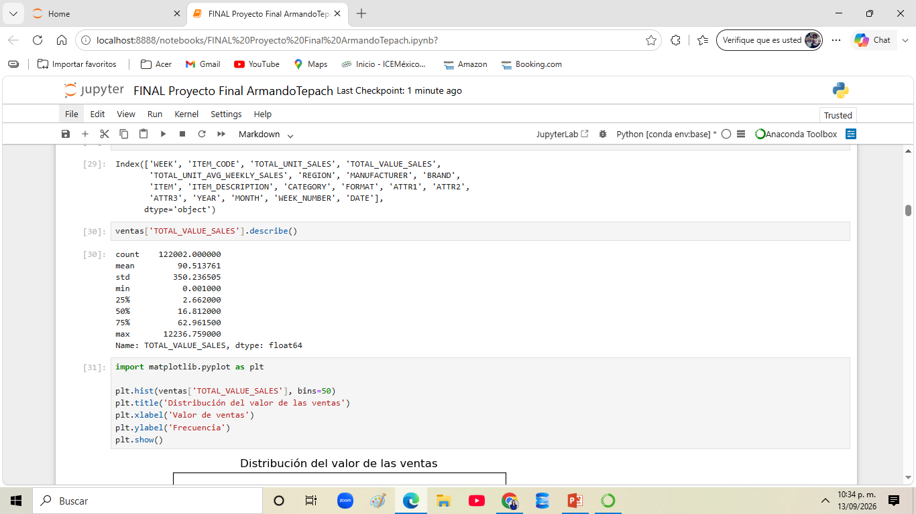
Análisis Exploratorio de Datos (EDA)

Slide 9
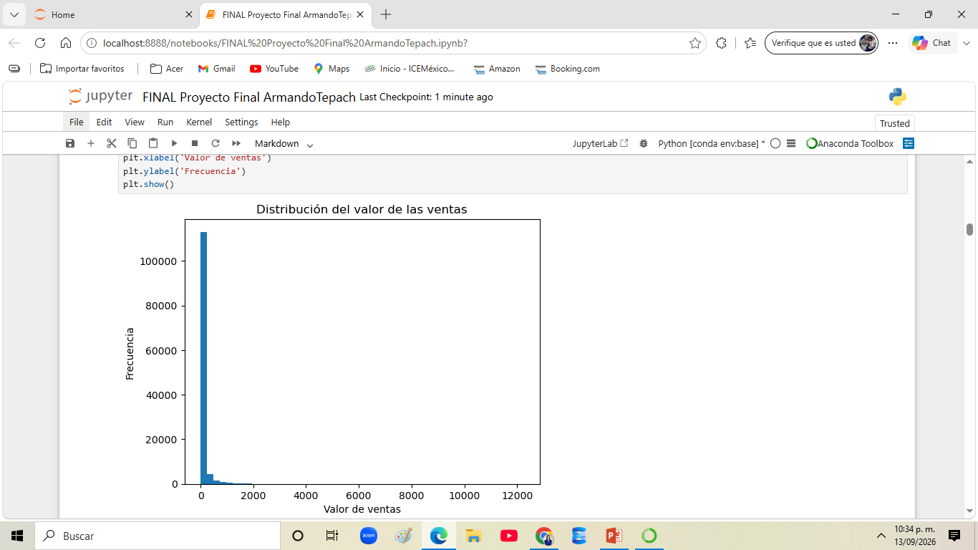

Slide 10
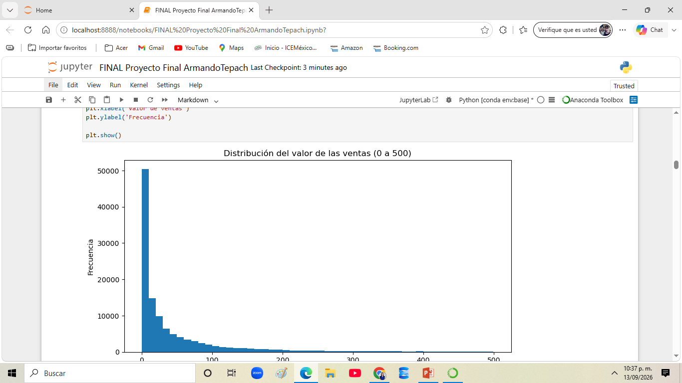
La distribución del valor de las ventas presenta un sesgo hacia la derecha. La mayoría de las observaciones se concentra en valores bajos, mientras que existen ventas de mayor valor que generan una cola prolongada hacia la derecha. Esto sugiere la presencia de valores atípicos, los cuales serán analizados mediante un diagrama de caja (boxplot).

Slide 11
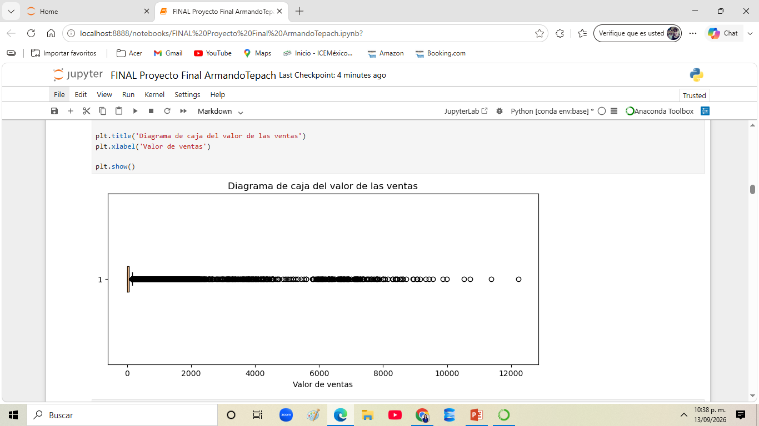

Slide 12
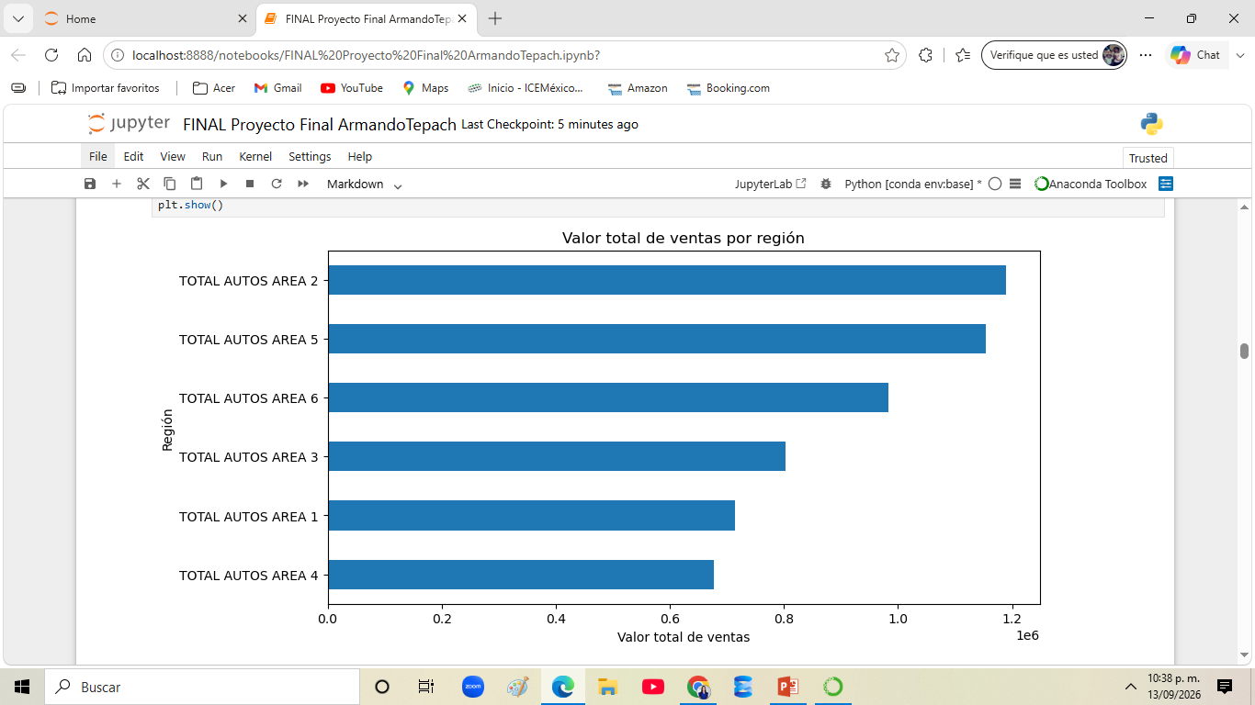
El Área 2 presenta el mayor valor total de ventas, seguida por el Área 5 y el Área 6. Por otro lado, el Área 4 registra el menor valor de ventas entre las regiones analizadas.
Para esta comparación se excluyó el registro "TOTAL AUTOS SCANNING MEXICO", debido a que representa un total general y su inclusión junto con las áreas individuales podría distorsionar la comparación regional.

Slide 13
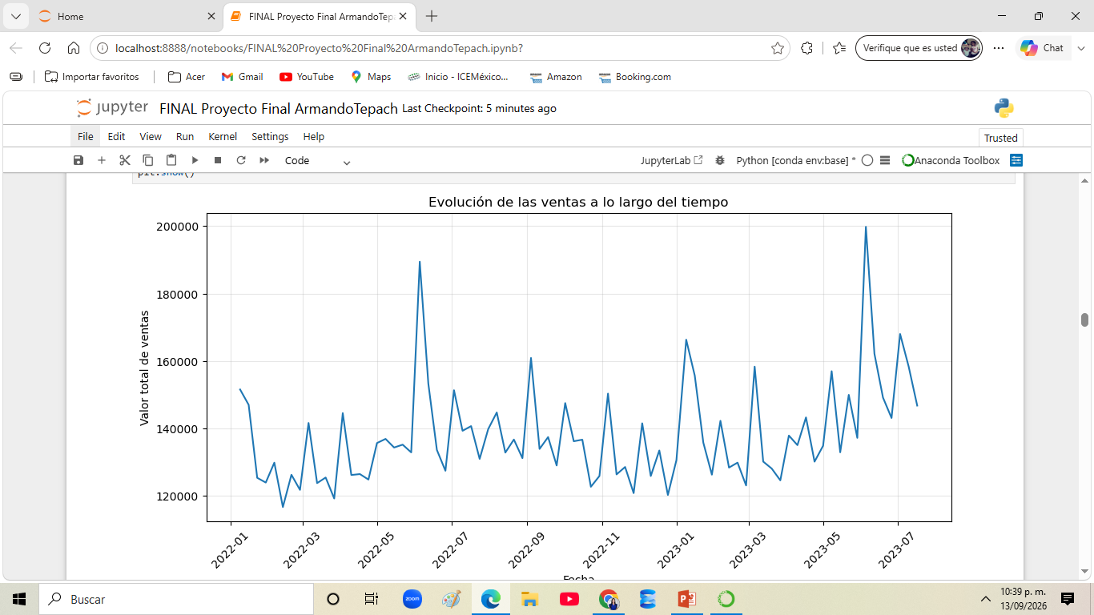
Las ventas presentan variaciones a lo largo del periodo analizado, con diversos picos y descensos semanales. No se observa un comportamiento completamente constante y hacia la parte final del periodo aparecen algunos de los valores de ventas más elevados.
Estos cambios muestran la importancia de analizar el comportamiento temporal de las ventas y sirven como base para los modelos predictivos que se desarrollarán posteriormente.

Slide 14
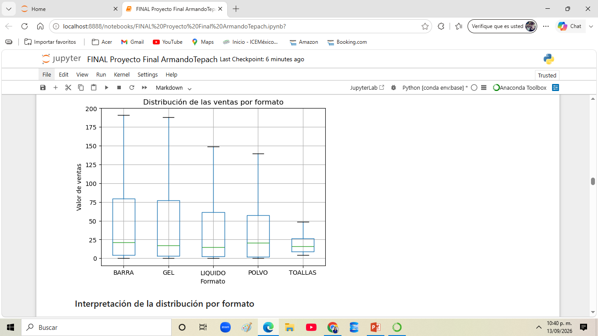
El diagrama de caja permite comparar la distribución y variabilidad de las ventas entre los distintos formatos de producto.
Para facilitar la visualización se ocultaron los valores atípicos únicamente en la gráfica, sin eliminarlos del conjunto de datos. Esto permite observar con mayor claridad las diferencias en la distribución de las ventas entre los formatos.

Slide 15
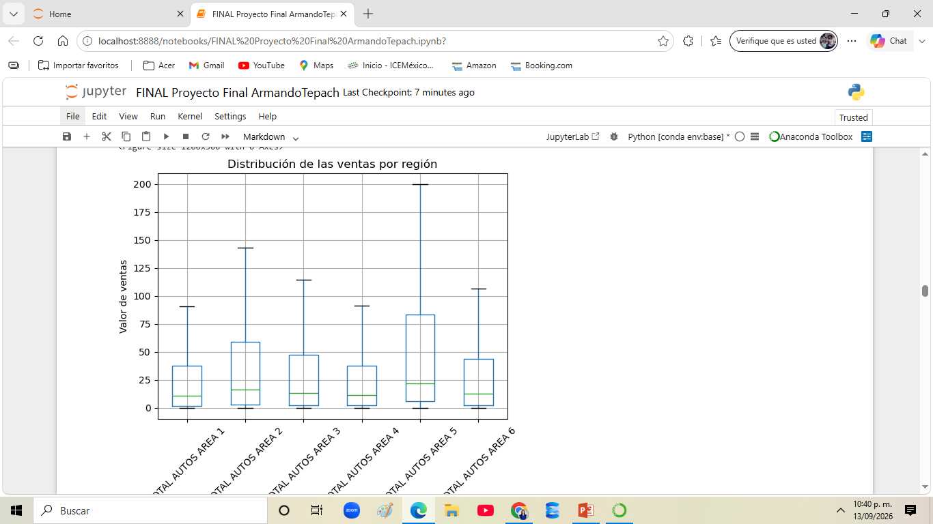
El diagrama de caja muestra diferencias en la distribución de las ventas entre las distintas regiones. El Área 5 presenta los valores típicos de venta más elevados, mientras que anteriormente el análisis de ventas acumuladas mostró al Área 2 con el mayor valor total.
Esto indica que una región puede presentar ventas individuales generalmente más altas sin necesariamente acumular el mayor volumen total de ventas durante todo el periodo analizado.

Slide 16
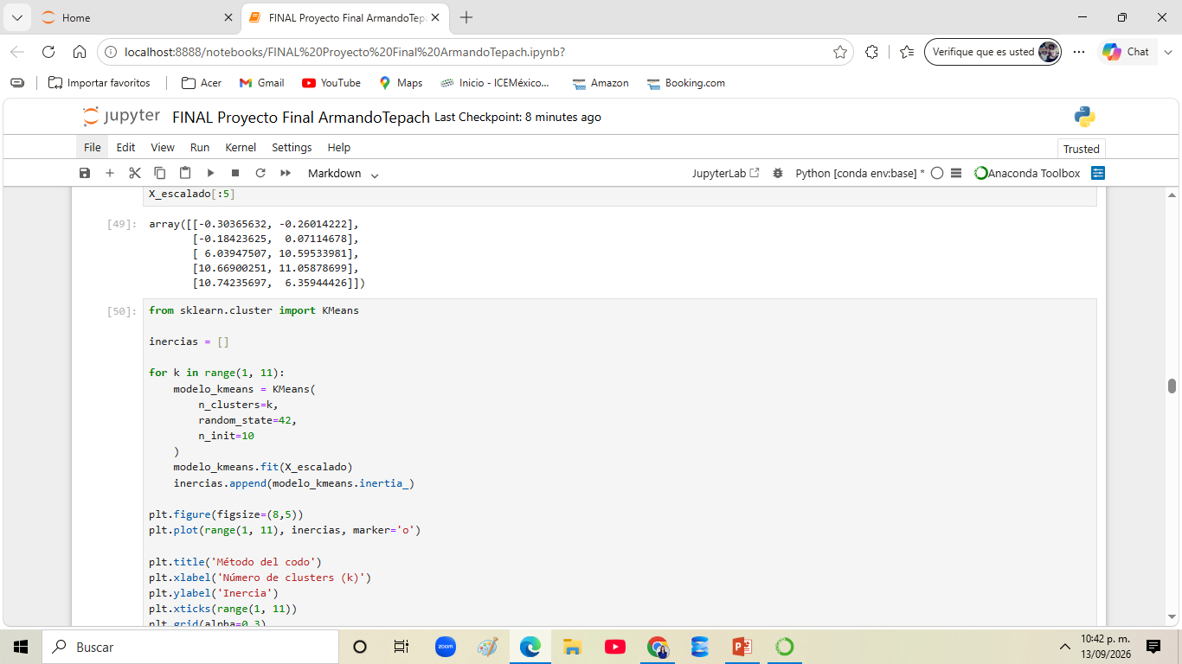
Segmentación mediante K-Means

Slide 17
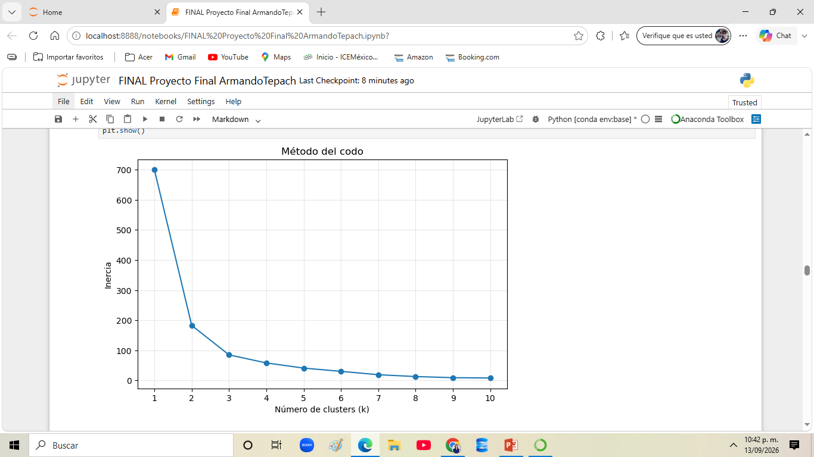
Mediante el método del codo se observa una disminución pronunciada de la inercia entre k=1 y k=3. A partir de tres clusters, la reducción de la inercia comienza a ser más gradual.
Por este motivo, se selecciona k=3 como un número adecuado de grupos para segmentar los productos según su comportamiento de ventas.

Slide 18
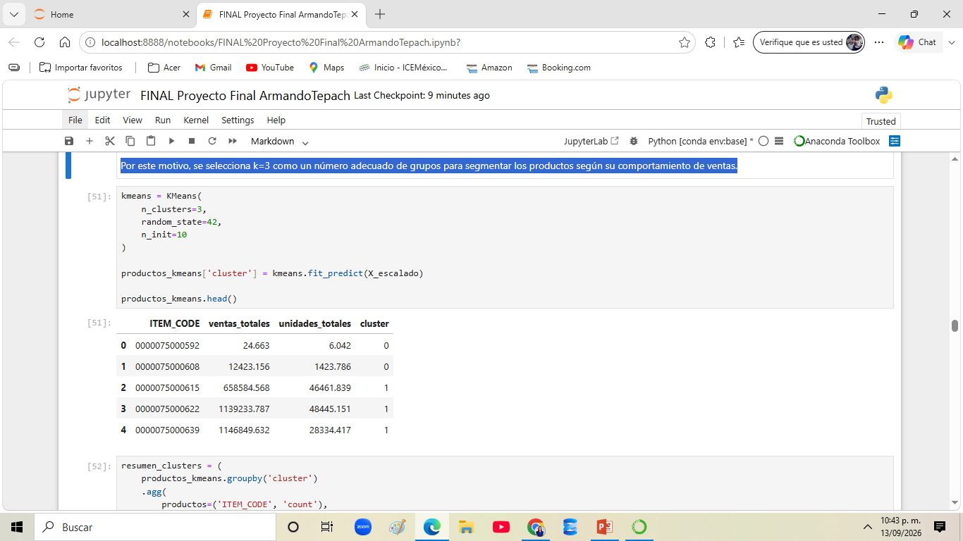

Slide 19
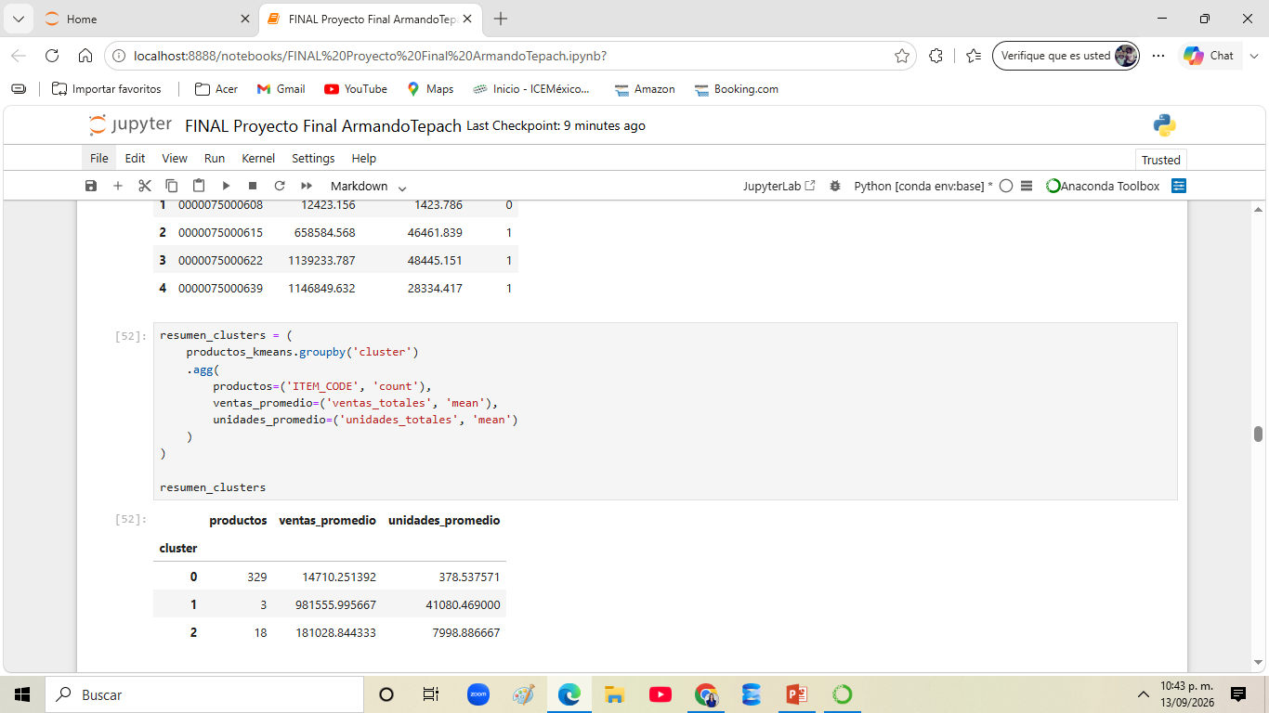
El modelo K-Means permitió identificar tres grupos de productos con diferentes niveles de desempeño comercial.
Cluster 0 – Bajo desempeño: concentra la mayoría de los productos, con menores niveles promedio de ventas y unidades vendidas.
Cluster 2 – Desempeño intermedio: agrupa productos con niveles de ventas y unidades superiores al grupo anterior.
Cluster 1 – Alto desempeño: contiene únicamente tres productos, pero presenta los mayores niveles promedio tanto en valor de ventas como en unidades vendidas.
Los resultados muestran que una pequeña cantidad de productos concentra un desempeño comercial considerablemente superior al resto.

Slide 20
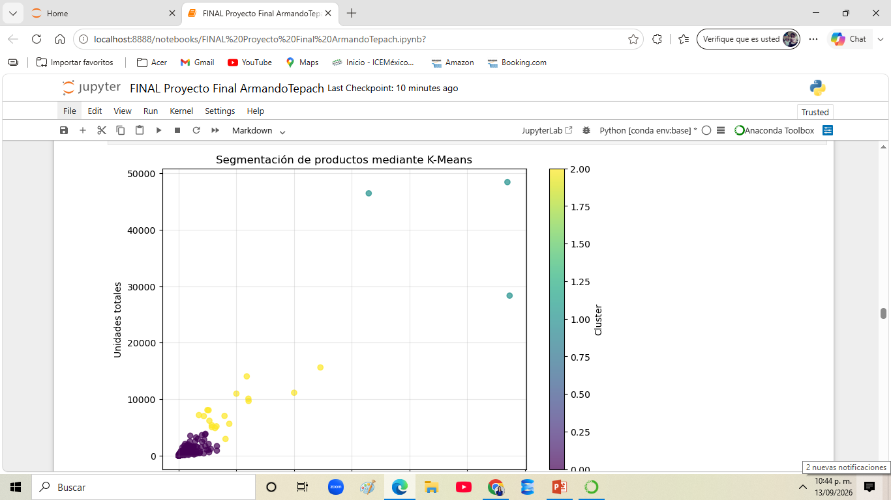
La gráfica de dispersión permite visualizar los tres grupos identificados por el modelo K-Means a partir de las ventas totales y las unidades vendidas de cada producto.
La mayoría de los productos se concentra en el cluster de bajo desempeño, mientras que un grupo más reducido presenta un comportamiento intermedio. Finalmente, únicamente tres productos conforman el cluster de alto desempeño, destacándose considerablemente por sus niveles de ventas y unidades vendidas.
Esta segmentación permite identificar productos estratégicos y diferenciar aquellos con mayor impacto comercial.

Slide 21
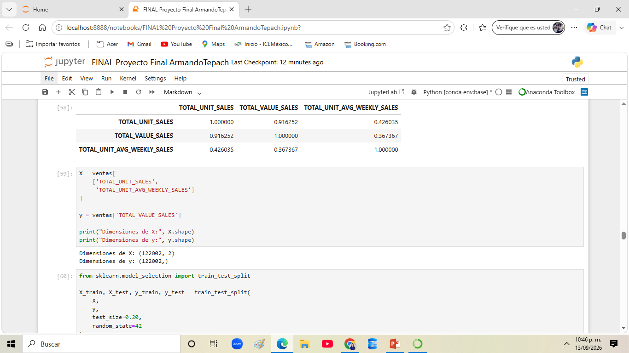
Regresión Lineal Múltiple

Slide 22
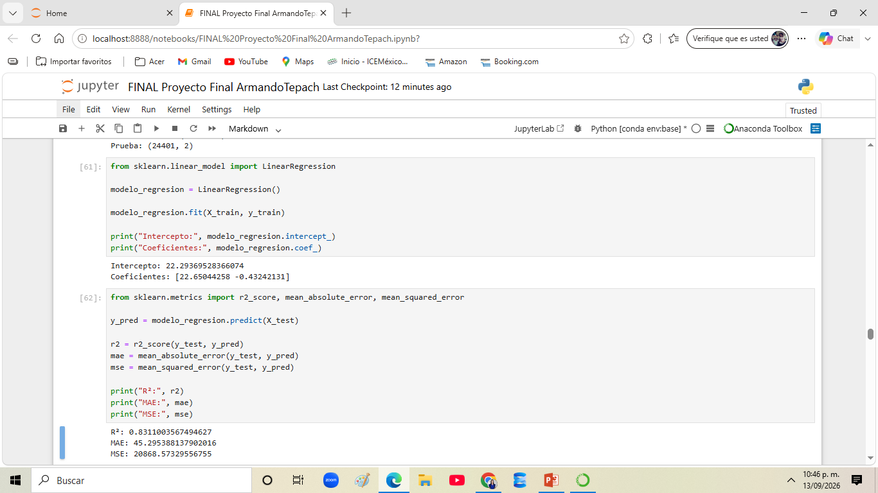
El modelo de regresión lineal múltiple obtuvo un R² de 0.8311, lo que indica que aproximadamente el 83.11% de la variabilidad del valor de las ventas es explicada por las variables utilizadas en el modelo.
El MAE fue de 45.30, mientras que el RMSE alcanzó 144.46. La diferencia entre ambas métricas indica la presencia de algunos errores de predicción considerablemente mayores, lo cual es consistente con los valores atípicos identificados previamente durante el análisis exploratorio.
En general, el modelo presenta una buena capacidad explicativa, aunque su desempeño disminuye ante observaciones con valores de venta elevados.

Slide 23
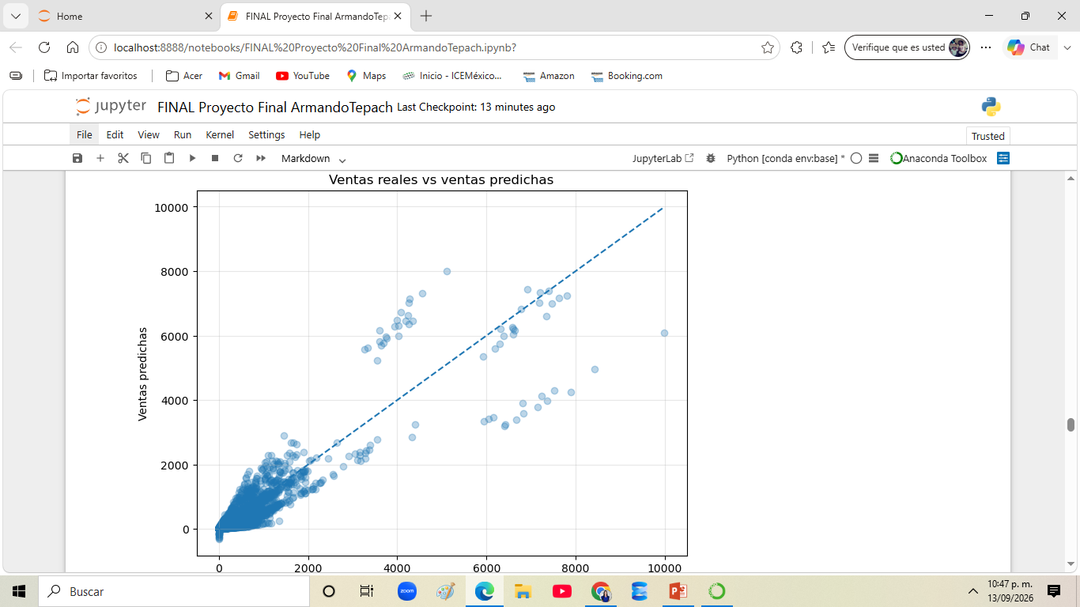
La gráfica muestra la relación entre los valores reales de venta y las predicciones generadas por el modelo de regresión lineal múltiple.
La mayoría de las observaciones se concentra cerca de la línea diagonal, lo que indica una buena capacidad predictiva general del modelo. Sin embargo, en los valores de venta más elevados se observan mayores diferencias entre los valores reales y los estimados.
Este comportamiento es consistente con las métricas obtenidas, donde el modelo alcanzó un R² de 0.8311 y un MAE de 45.30, aunque los errores de mayor magnitud incrementaron el RMSE hasta 144.46.

Slide 24
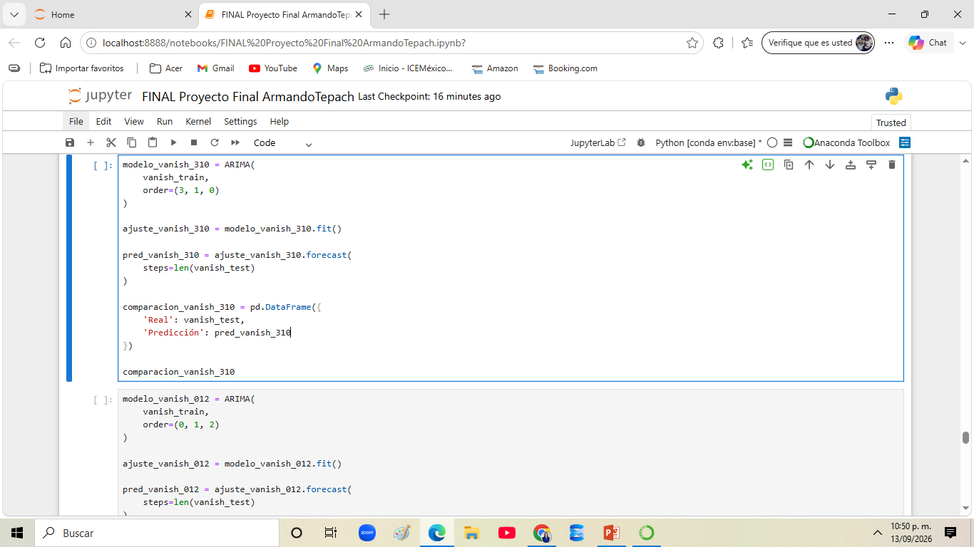
Selección de parámetros ARIMA

Slide 25
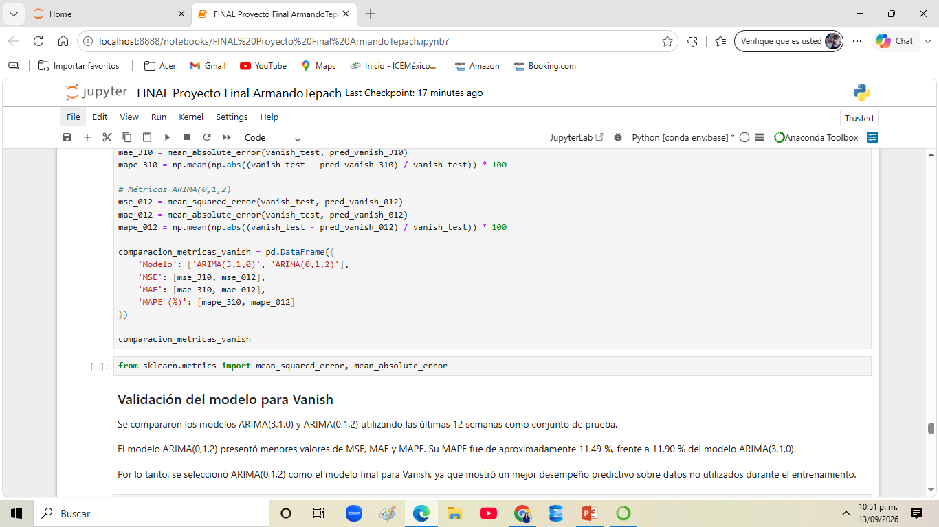

Slide 26
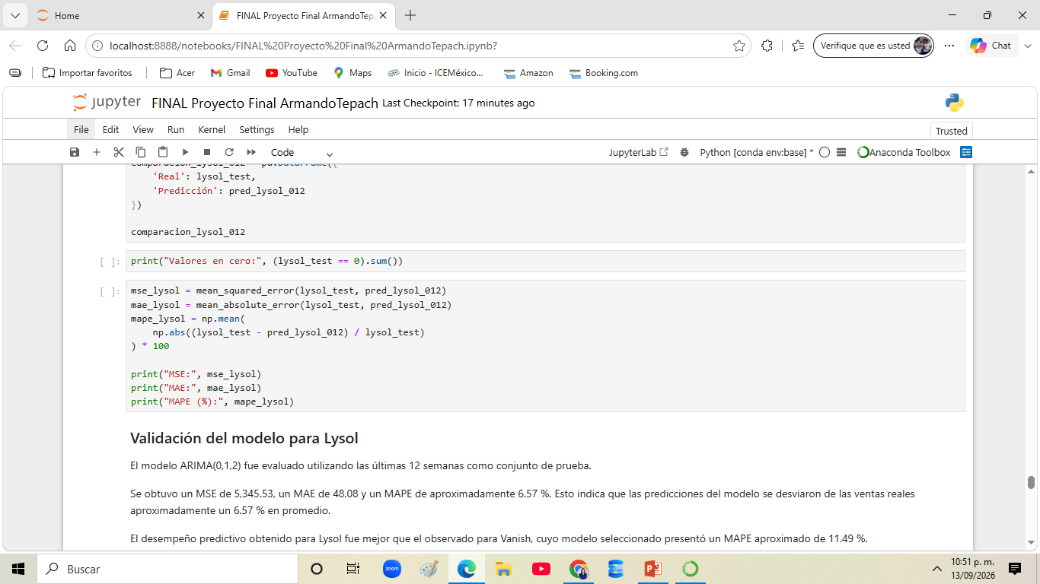

Slide 27
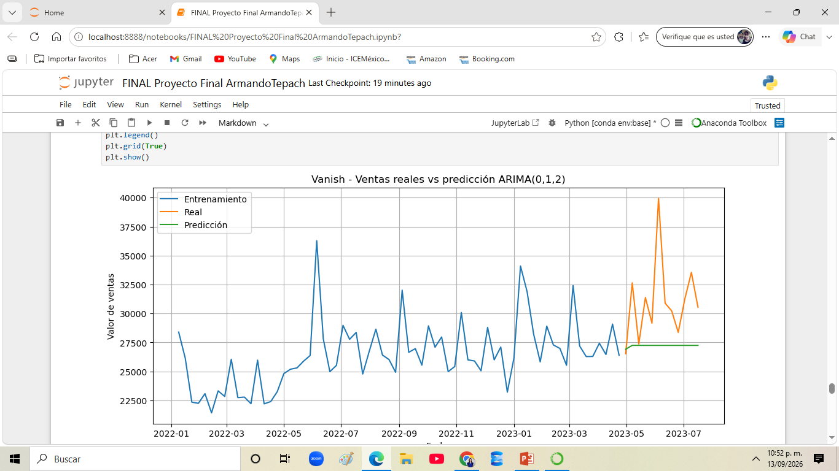
La gráfica compara las ventas utilizadas para el entrenamiento con las 12 semanas reservadas para prueba y las predicciones generadas por el modelo ARIMA(0,1,2).
Se observa que el modelo logra aproximarse al nivel general de ventas de Vanish; sin embargo, las predicciones permanecen prácticamente constantes alrededor de 27,250. Por esta razón, el modelo no logra reproducir completamente las fluctuaciones ni los picos presentes en las ventas reales.
A pesar de esta limitación, el modelo obtuvo un MAPE aproximado de 11.49 % en el conjunto de prueba.

Slide 28
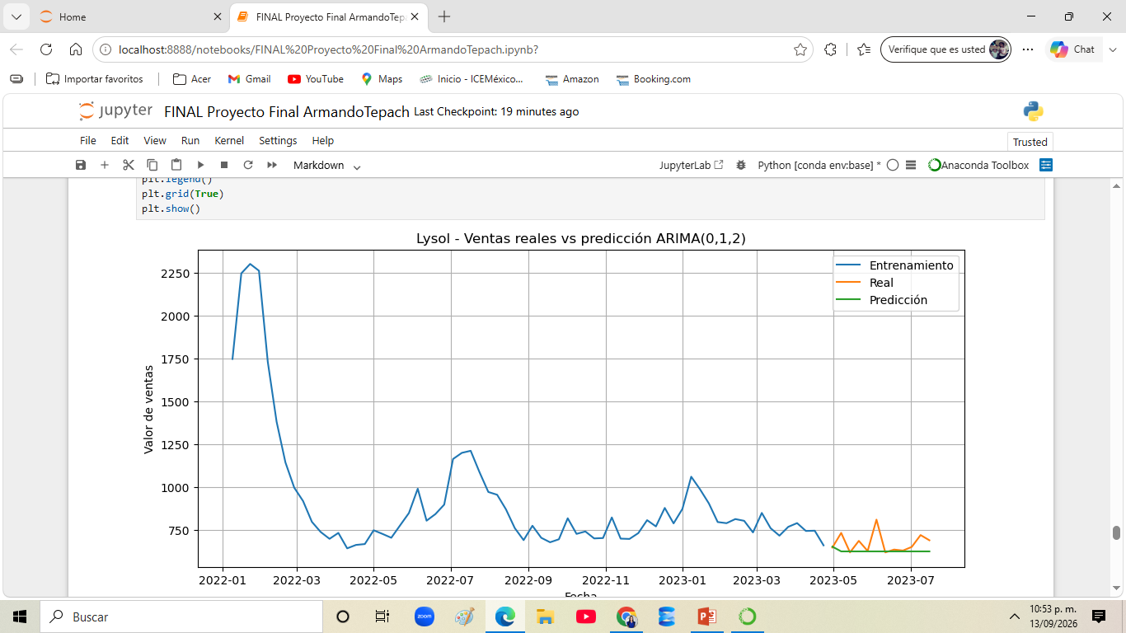
La serie histórica de Lysol presenta una fuerte disminución en las ventas durante los primeros meses analizados, seguida de un periodo de mayor estabilidad.
En las 12 semanas utilizadas como conjunto de prueba, el modelo ARIMA(0,1,2) genera predicciones relativamente constantes alrededor de 625. Aunque el modelo no reproduce completamente las fluctuaciones y algunos picos semanales, las predicciones se mantienen próximas al nivel general de las ventas reales.
El modelo obtuvo un MAPE aproximado de 6.57 %, mostrando un mejor desempeño predictivo que el modelo utilizado para Vanish.

Slide 29
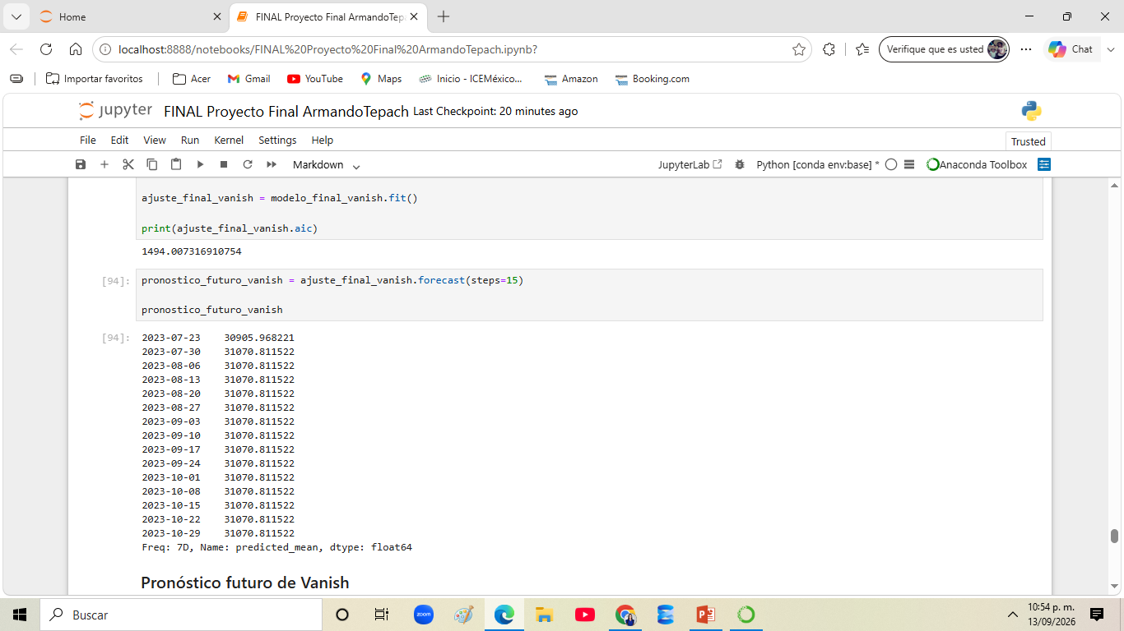
Pronóstico futuro de Vanish
Una vez seleccionado y validado el modelo ARIMA(0,1,2), se realizó un nuevo ajuste utilizando las 80 semanas disponibles y se generaron pronósticos futuros.
Las predicciones semanales tienden a estabilizarse alrededor de 31,071 en valor de ventas. Este comportamiento indica que el modelo estima adecuadamente un nivel general de ventas, aunque presenta una capacidad limitada para anticipar fluctuaciones o picos semanales.

Slide 30
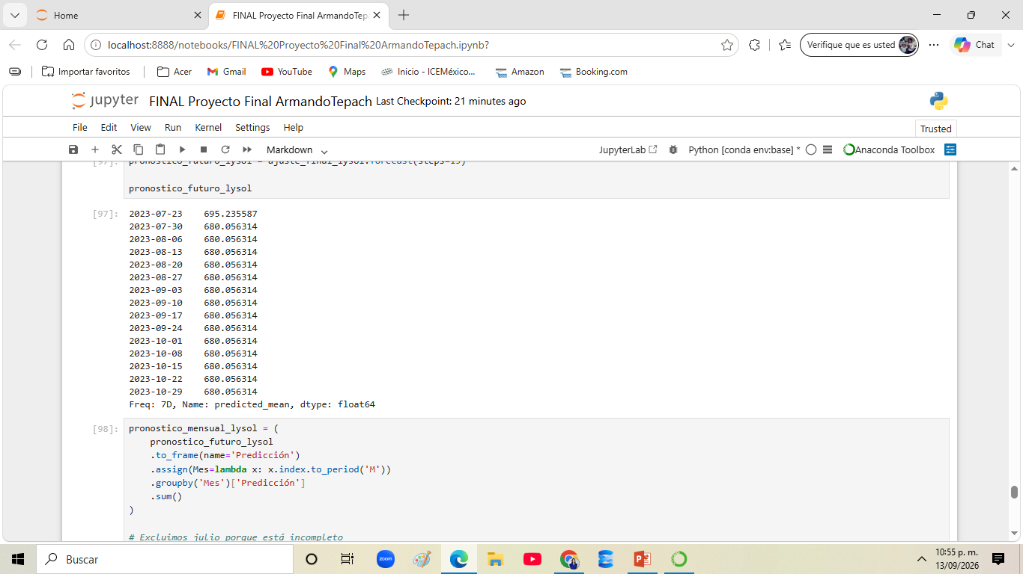
Pronóstico futuro de Lysol
El modelo ARIMA(0,1,2), reentrenado con las 80 semanas disponibles, genera un pronóstico semanal que se estabiliza alrededor de 680 en valor de ventas.
Al agregar las predicciones por mes, se obtienen valores aproximados de 2,720 para agosto y septiembre y 3,400 para octubre. El mayor valor de octubre se debe a que contiene cinco observaciones semanales dentro del horizonte de pronóstico, por lo que no debe interpretarse directamente como un crecimiento de las ventas.

Slide 31
Conclusiones y recomendaciones
El análisis permitió estudiar el comportamiento de las ventas mediante diferentes técnicas de análisis de datos y modelado predictivo.
Durante el análisis exploratorio se identificó una distribución de ventas con sesgo hacia la derecha y presencia de valores atípicos. También se observaron diferencias en el desempeño de los distintos formatos y regiones, destacando el Área 2 por el mayor valor acumulado de ventas.
Mediante K-Means se identificaron tres grupos de productos con niveles de desempeño bajo, intermedio y alto. Un hallazgo relevante fue que el cluster de alto desempeño está compuesto únicamente por tres presentaciones de CLORALEX EL RENDIDOR, las cuales concentran aproximadamente el 26.67% del valor total de las ventas analizadas. Esto permite identificar productos estratégicos dentro del portafolio comercial.
El modelo de Regresión Lineal Múltiple obtuvo un R² de 0.8311, indicando una buena capacidad para explicar la variabilidad del valor de las ventas a partir de las variables utilizadas. El modelo presentó un MAE de 45.30 y un RMSE de 144.46, observándose mayores errores en algunas ventas de valor elevado.
Para el pronóstico de ventas futuras se utilizaron modelos ARIMA. Tanto para Vanish como para Lysol se seleccionó un modelo ARIMA(0,1,2). Durante la validación, Vanish obtuvo un MAPE aproximado de 11.49%, mientras que Lysol obtuvo un MAPE de 6.57%, mostrando este último una mayor precisión relativa.
Los resultados obtenidos pueden apoyar decisiones relacionadas con la planeación de ventas, inventarios y priorización de productos. Se recomienda prestar especial atención a los productos identificados como de alto desempeño y actualizar periódicamente los modelos predictivos conforme se incorporen nuevos datos.
Como mejora futura, podrían incorporarse variables adicionales como precios, promociones, temporadas comerciales o inversión publicitaria. Estas variables podrían ayudar a explicar fluctuaciones que los modelos basados principalmente en el comportamiento histórico y las variables actualmente disponibles no logran anticipar.

Slide 32
Dashboard interactivo de ventas
Como etapa final del análisis, se desarrolló un dashboard interactivo en Power BI con el propósito de integrar y visualizar los principales indicadores de ventas. El tablero permite analizar el desempeño por marca, segmento, región y periodo, además de consultar las ventas y unidades comercializadas.
Mediante los filtros interactivos es posible explorar la información desde diferentes perspectivas y facilitar la identificación de tendencias y patrones relevantes para la toma de decisiones.

Slide 33
